Slide 1
iRetail零售系统需求分析
MMD
Jul.21, 2015

Slide 2
历史数据移转需求

Slide 3
1
代理商账号篇
2
审核人员账号篇
3
管理员账号篇

Slide 4
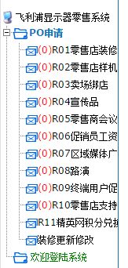
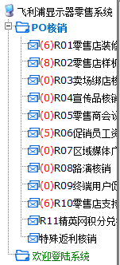
代理商申请和核销篇
零售系统共分为R01-R12,共为12个科目。R12门店零售奖励为新增科目。
代理商运用自己的账号登入零售系统中，这时所要运用到零售系统的PO申请和PO核销流程。来为各自代理申请或者核销每个科目的费用。
如下图所示：

Slide 5
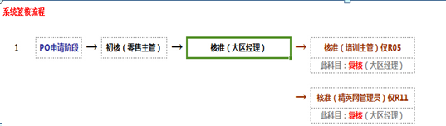
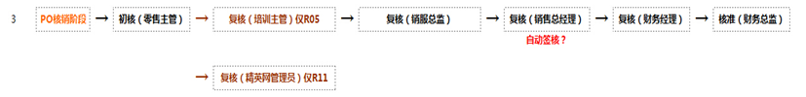
代理商申请和核销篇
零售系统R01-R12签核流程如下图：

Slide 6
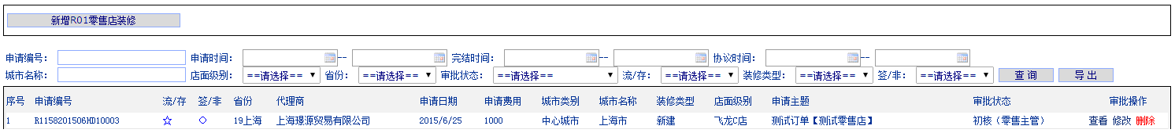
一、PO申请
代理商申请篇
R01零售店装修审批管理
该界面为R01订单列表页面界面。
点击【新增R01零售店装修】，新增R01项目。
点击【查看】，查看对应项目的项目信息。
点击【修改】，针对初核或者审核被退回的项目进行修改信息。
点击【删除】，删除状态为初核（零售主管）的项目。
被审核退回的项目，请选择【审批状态】为【审批退回】，然后点击查询，列表会出现对应审核退回的项目，审核退回的项目默认状态不出现在列表里。
蓝色☆代表存在，红色代表流失，蓝色○代表已签，红色○代表未签。
改下顺序：省份、城市名称、店面级别
加一个：冻结/非冻结 状态。过了核销日则把单子冻结。

Slide 7
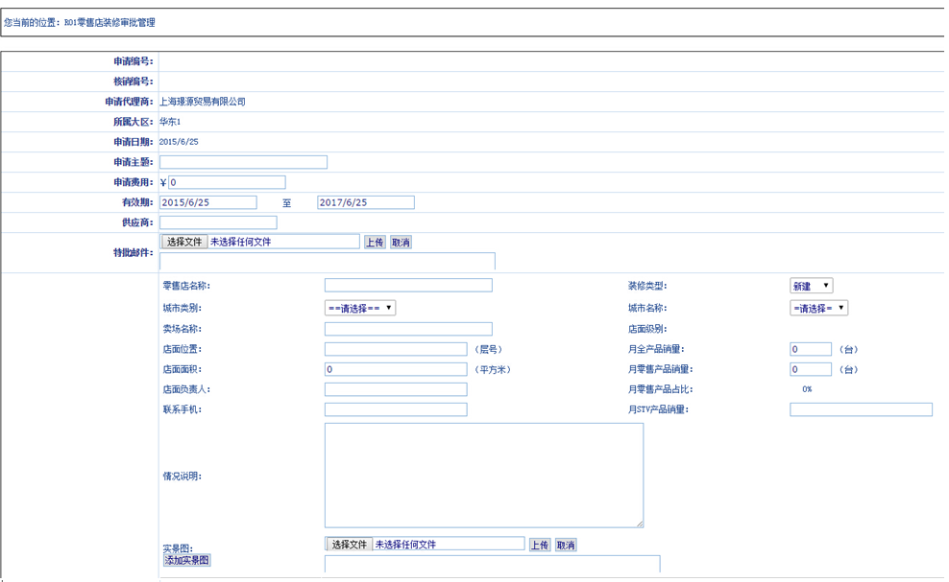
代理商申请篇
R01零售店装修申请管理 –申请界面
每一家零售店需要一个唯一的ID来对应。
每一笔费用有一个PPN号。
一个ID可以追溯到这家店所对应产品的所有费用。
门店ID
系统自动生成
设置有效期为2年，系统默认设置
城市类别分为：中心城市、地级市、县级市
中心城市对应飞龙店、地级市对应飞虎店、县级市对应飞马店
后台维护好数据，可以和R03卖场绑店中数据关联。
平均
平均
平均
门店目标量
年份 | 类型 | 1月 | 2月 | 3月 | 4月 | 5月 | 6月 | 7月 | 8月 | 9月 | 10月 | 11月 | 12月 | TTL | 平均每月
2015年 | 台数 | 90 | 91 | 90 | 90 | 92 | 90 | 90 | 90 | 90 | 90 | 90 | 90 | 1,083 | 90.25
 | 金额(千元) | 99,000 | 100,100 | 99,000 | 99,000 | 101,200 | 99,000 | 99,000 | 99,000 | 99,000 | 99,000 | 99,000 | 99,000 | 1,191,300 | 99275.00
2016年 | 台数 | 90 | 90 | 90 | 90 | 90 | 90 | 90 | 90 | 90 | 90 | 90 | 90 | 1,080 | 90.00
 | 金额(千元) | 99,000 | 99,000 | 99,000 | 99,000 | 99,000 | 99,000 | 99,000 | 99,000 | 99,000 | 99,000 | 99,000 | 99,000 | 1,188,000 | 99000.00
插入销量表格

Slide 8
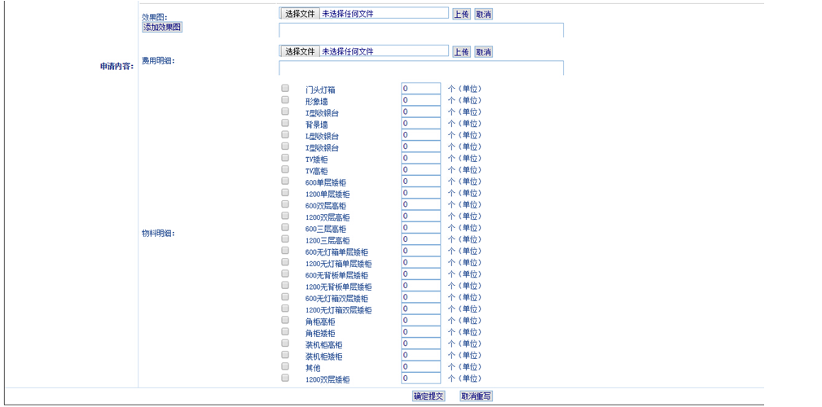
代理商申请篇
后台已经把所有数据维护好
◎该界面为R01新增订单列表页面界面。
◎填入必要信息。
◎城市类别选择对应属性后，如 中心城市、地级市、县级市、县等，城市名称会出现对应的城市属性。
◎月零售产品销量不能大于月全产品销量。
◎店面级别是根据当前城市的级别+销量级别 ，系统自动计算得出，用户无法自行选择。
◎提交成功按照申请审核流程逐层审批，若审核不通过，则提交者可以进行修改，修改完提交后直接进入审核退回环节。

Slide 9
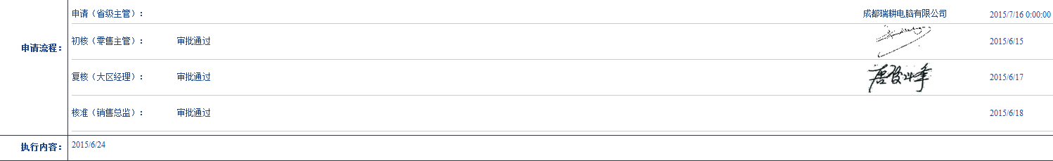
代理商申请篇
◎R01-R12申请的审核流程结束后，生成一个核销日。
根据申请完毕的时间，R01-R12定一个核销关账的时间，并在距离核销关账时间还有一周时，邮件中通知到各代理商。如果过了核销时间，请把这个单子冻结。
R01，核销日为90天。
R02-R12，核销日为15天。

Slide 10
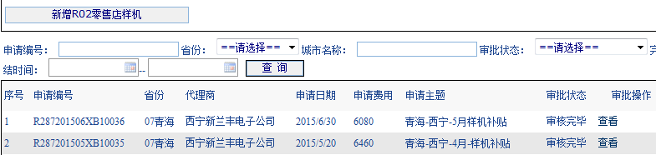
代理商申请篇
R02零售店样机审批管理
该界面为R02订单列表页面界面。
点击【新增R02零售店样机】，新增R02项目。
点击【查看】，查看对应项目的项目信息。
加一个：申请时间
加一个：冻结/非冻结 状态
R02-R12审批管理界面相似，操作步骤完全一致，具体内容不一。
以下就不一一举例。

Slide 11
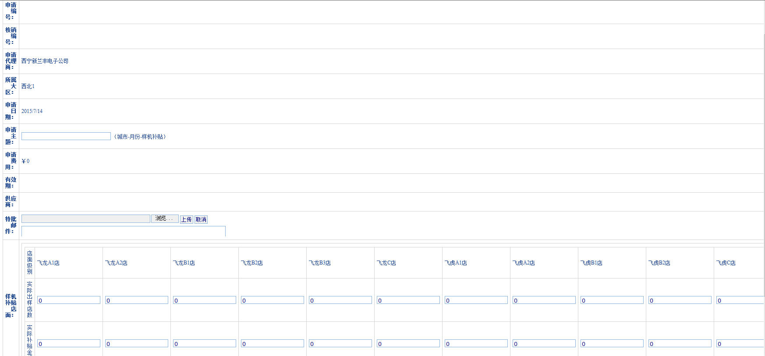
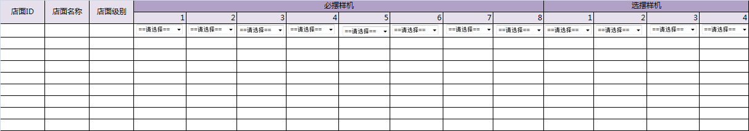
代理商申请篇
R02零售店装修申请管理 –申请界面
系统自动生成
“供应商”和“有效期”删除
系统自动生成
后台维护好数据，便于前台选择

Slide 12
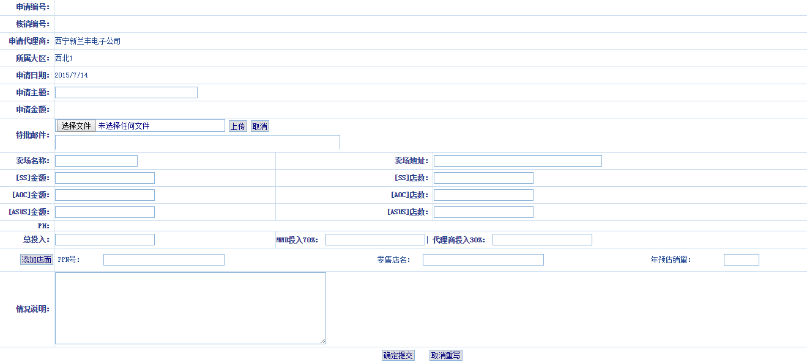
代理商申请篇
R03卖场绑店申请管理 –申请界面
系统自动生成
后台维护好数据，可以多选，并和R01零售门店数据关联。
R01零售门店数据直接关联显示。

Slide 13
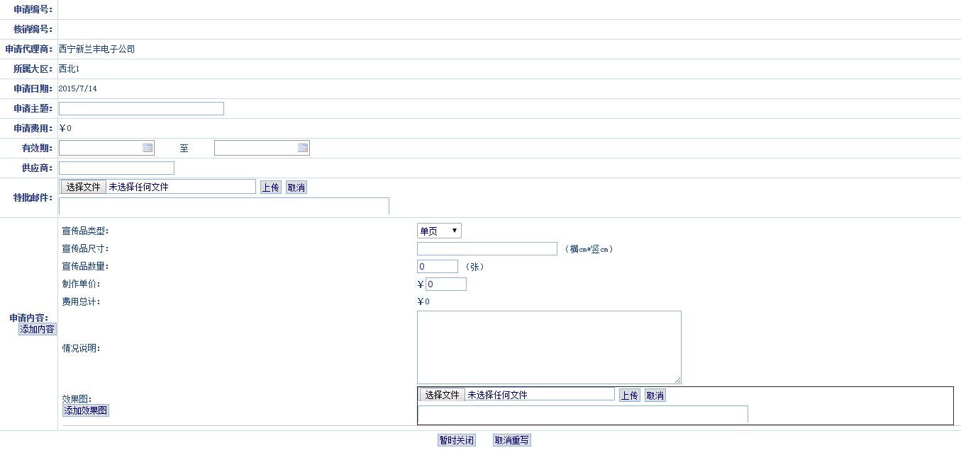
代理商申请篇
R04宣传品申请管理 –申请界面
系统自动生成
后台维护好数据，可以多选。

Slide 14
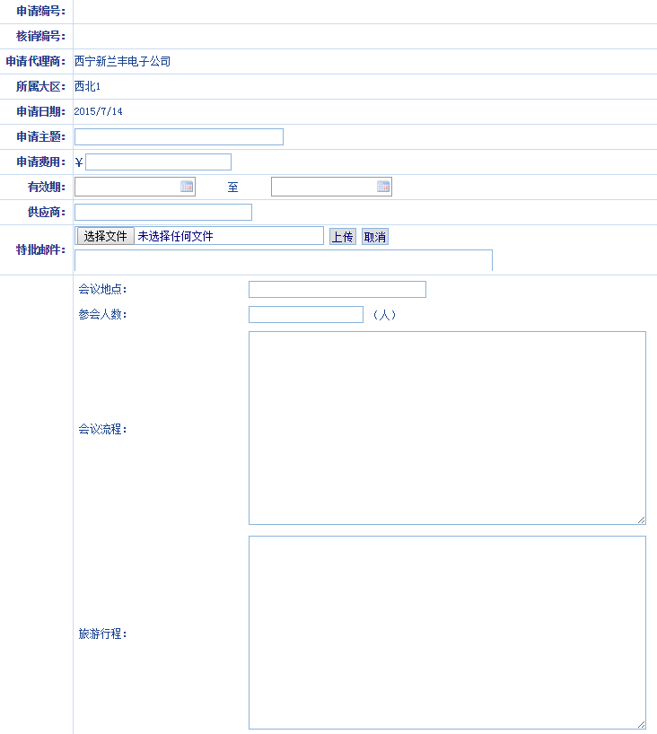
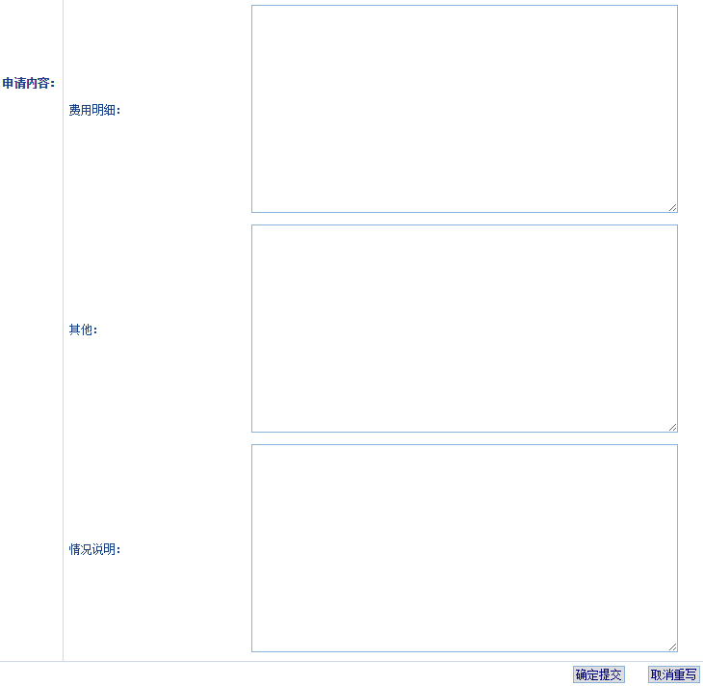
代理商申请篇
R05零售商会议申请管理 –申请界面
系统自动生成

Slide 15
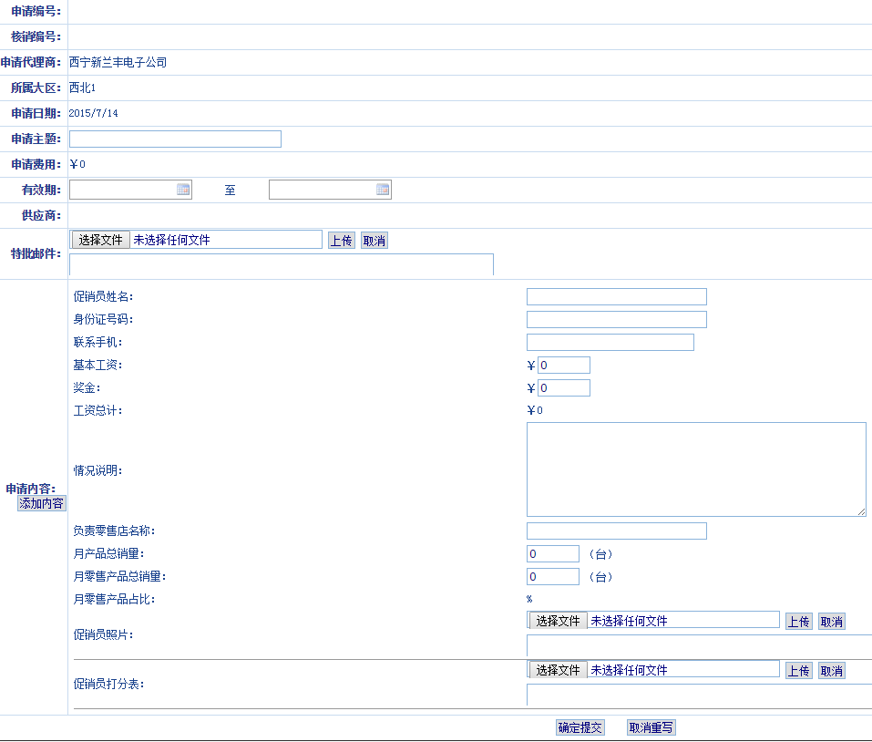
代理商申请篇
R06促销员工资申请管理 –申请界面
系统自动生成
“供应商”和“有效期”删除

Slide 16
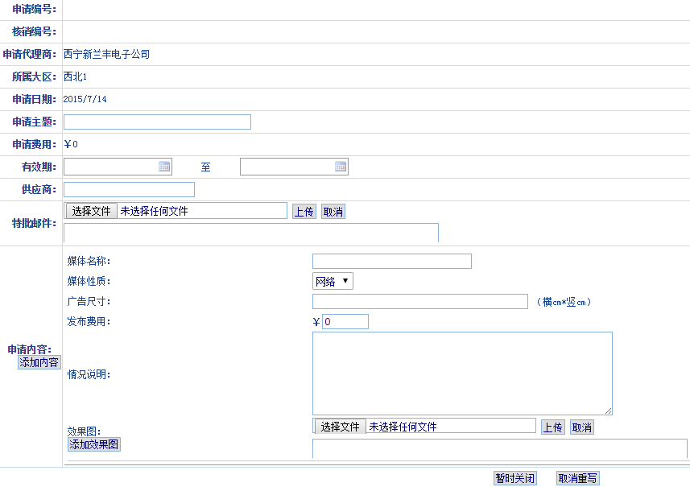
代理商申请篇
R07区域媒体广告申请管理 –申请界面
系统自动生成

Slide 17
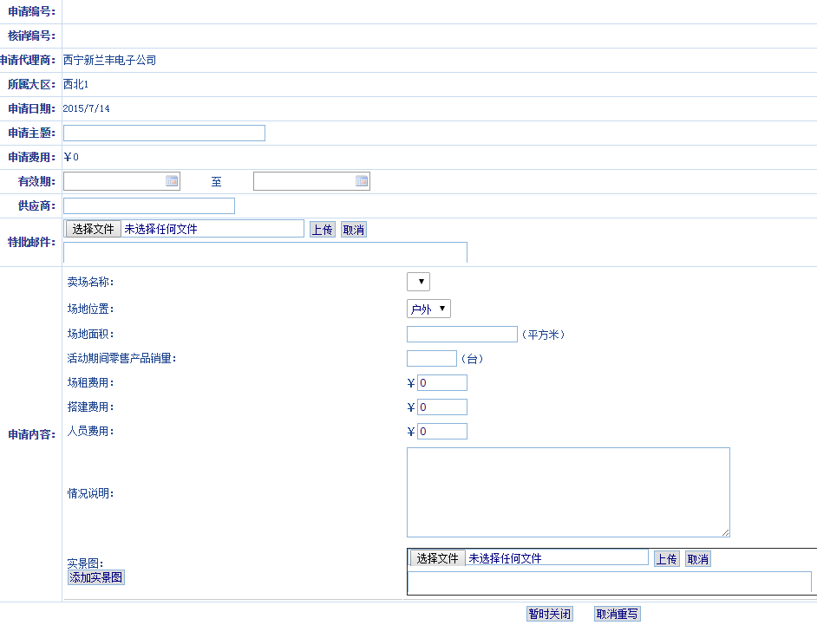
代理商申请篇
R08路演申请管理 –申请界面
系统自动生成

Slide 18
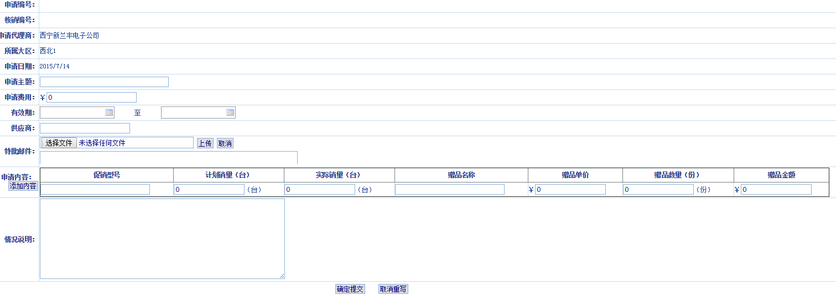
代理商申请篇
R09终端用户促销申请管理 –申请界面
系统自动生成
可以添加条目

Slide 19
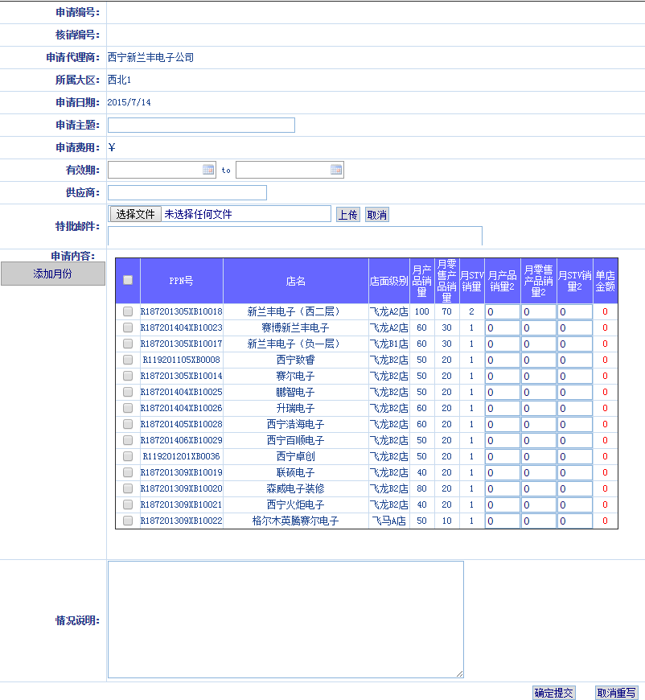
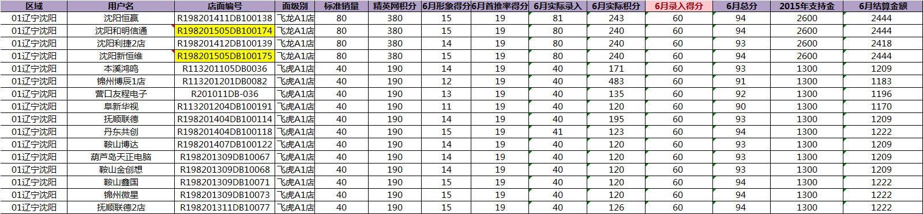
代理商申请篇
R10零售店支持金申请管理 –申请界面
系统自动生成
数据由后台维护，维护后对应到个别区域，数据即自动生成。
该区域可以享受支持金的店面都在这个页面显示
“供应商”和“有效期”删除

Slide 20
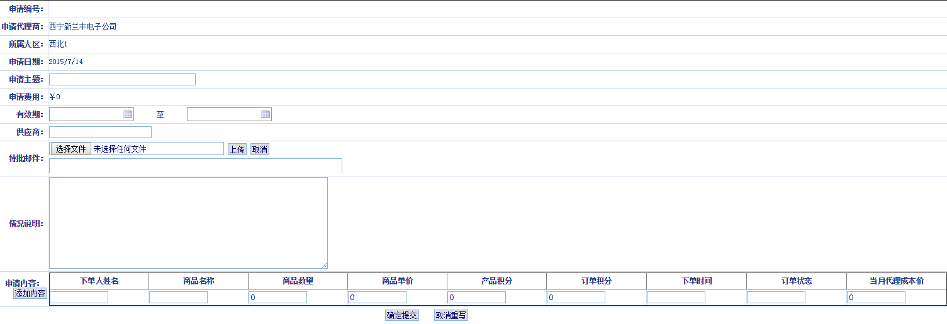
代理商申请篇
R11精英网积分兑换申请管理 –申请界面
系统自动生成
“供应商”和“有效期”删除
可以添加条目

Slide 21
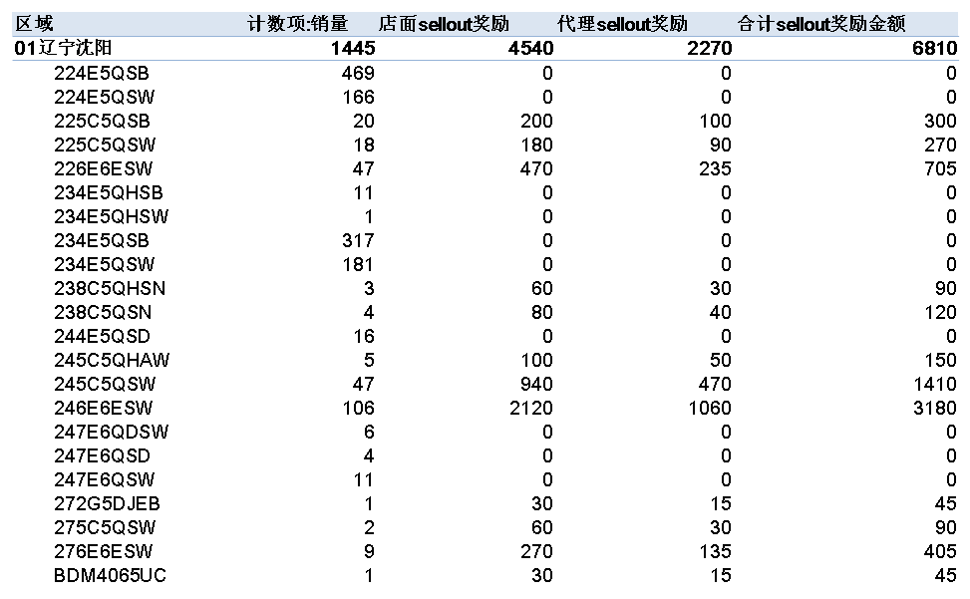
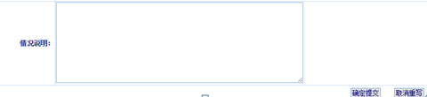
代理商申请篇
R12门店零售奖励申请管理
“供应商”和“有效期”删除
数据由后台维护，维护后对应到个别区域，数据即自动生成。
该区域可以享受门店零售奖励店面都在这个页面显示
申请内容

Slide 22
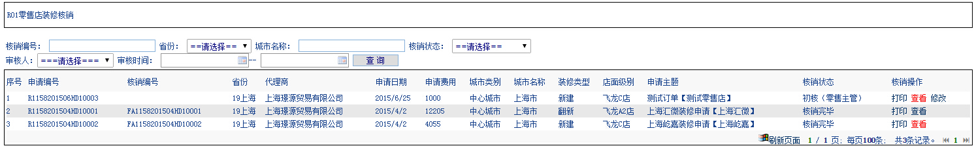
代理商核销篇
二、PO核销
R01零售店装修审批管理
该界面为R01订单列表核销界面
根据申请完毕的时间，R01-R12定一个核销关账的时间，并在距离核销关账时间还有一周时，邮件中通知到各代理商。如果过了核销时间，请把这个单子取消。
该界面为订单核销列表页面 可以按照核销编号、省份、核销状态等等条件进行筛选查询。
点击【查看】对项目具体信息进行查阅。
点击【修改】对处在初核（零售主管）阶段项目的核销资料进行修改。其他阶段是不能修改的。
点击【打印】对项目具体信息进行打印。（后续需要添加批量打印）
提交完的订单审核进入审核流程：南北零售主管 --> 全国零售主管 --> 销服总监审核 -->销售总监-->财务经理-->财务总监 。
所有流程审核完毕 此订单状态为申请审核完毕。流程中有任意一步审核不通过，则该订单退回至申请者，由申请者进行修改后再次提交。
申请审核完毕的订单由总部财务进行核销操作。
R02-R12 操作步骤完全一致，具体内容不一，就不一一举例了。

Slide 23
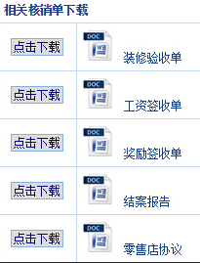

代理商核销篇
三、下载中心
改变前
改变后
公告板
R01
下载表格
…
R12
零售相关政策
零售机型的相关产品手册
注：
零售机型的相关产品手册，在精英网有更新，能否直接link到精英网上的数据。
零售相关政策在首页做滚动推送

Slide 24
审核人员核准篇
零售系统R01-R12签核流程如下图：

Slide 25
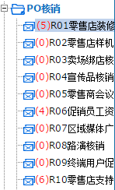
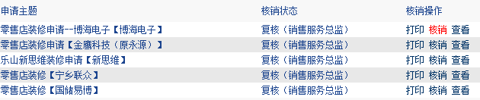

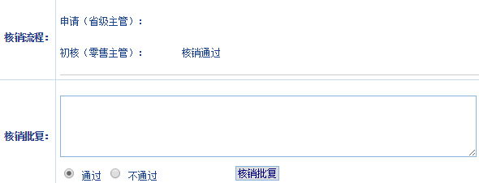

审核人员核准篇
②.点击页面上【核销】的按钮，对单子进行核销动作。
①.页面括号中的数字代表了有你未审核单子的数量。
③.查看页面上【核销批复】，对单子进行核销批复。如果有意见可以在【核销批复】内填写建议和修改内容，则会返回至代理商进行修改，如果没有意见则点击【通过】即可。
④通过的单子即可流转至下一位审批人员审批。

Slide 26
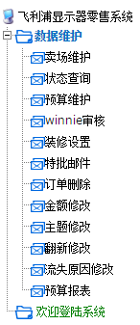
管理员篇
管理员账户在后台主要操作为：
一、数据维护
二、PPN单据状态查询
三、预算维护
四、核销完毕单子批量打印
五、装修设置
六、PPN单据字段维护
七、报表导出

Slide 27
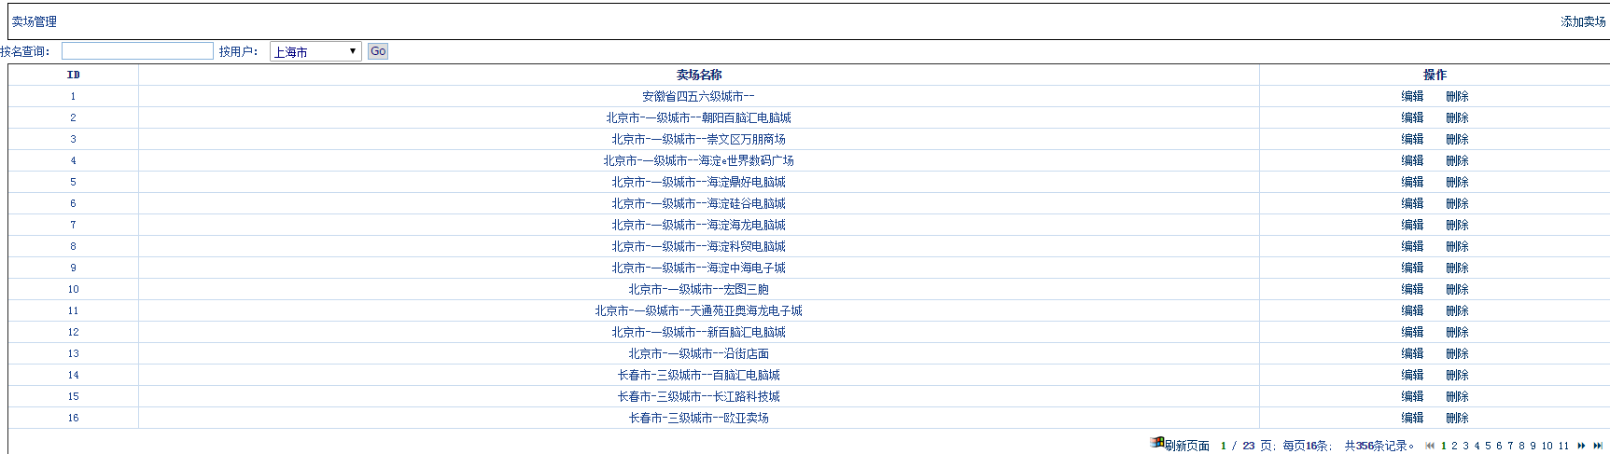
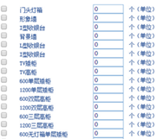
管理员篇
一、数据维护
角色维护。各级别人员账号和密码管理，包含：代理商、零售主管、大区经理、精英网管理员、培训经理、销服总监、销售总经理、财务经理、财务总监…等。
卖场名称维护。卖场的相关数据关联至R01和R03的【卖场名称】，如下图所示：
物料明细。相关数据关联至R01。如右图所示
城市类别。相关数据关联至R01。
省份、城市名称。相关数据关联至R01。
店面级别。相关数据关联至R01。
样机型号。相关数据关联至R02。
宣传品类型。相关数据关联至R04。
特批数据维护。相关R01-R12。
零售店目标销量、目标积分。关联到R01。

Slide 28
管理员篇
二、PPN单据状态查询
后续系统中的形态：
 | 申请状态 |  |  |  | 核销状态
城市 | 初核中 （零售主管） | 复核中 （大区经理） | 申请完毕 | 申请退回 | 初核中 （零售主管） | 复核中 （全国零售主管） | 复核中 （销服总监） | 复核中 （销售总监） | 复核中 （财务经理） | 复核中 （财务总监） | 核销完毕 | 核销退回
01辽宁沈阳
02辽宁大连
03黑龙江
04吉林
05陕西

Slide 29
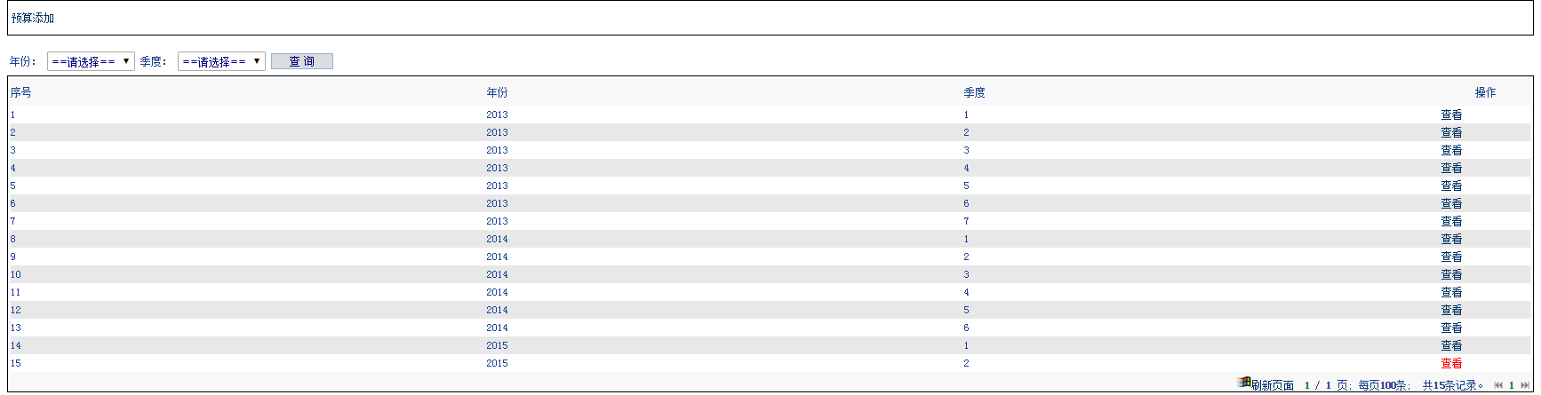
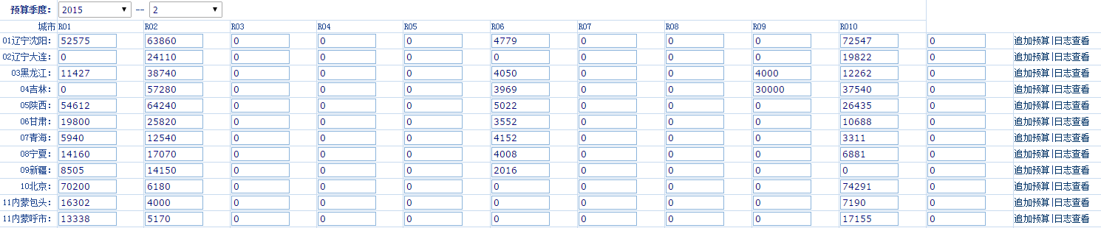
管理员篇
三、预算维护
新增加内容：
①R01-R12用表格形式导入系统来添加预算。

Slide 30
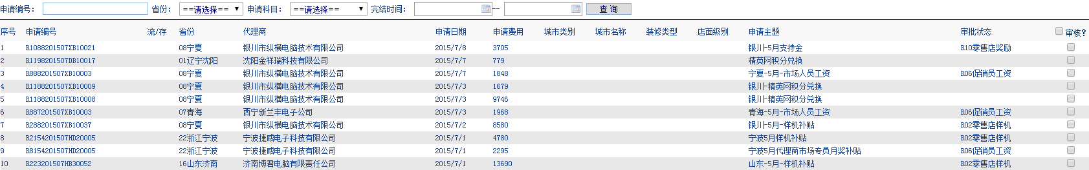
管理员篇
四、核销完毕单子批量打印
新增加内容：
零售系统中核销完的单子，会在后台系统显示出：
①勾选的单子可以批量打印
②打印要包含附件
③打印好的单子状态在后台显示为xxxx-xx-xx(日期)已打印核销

Slide 31
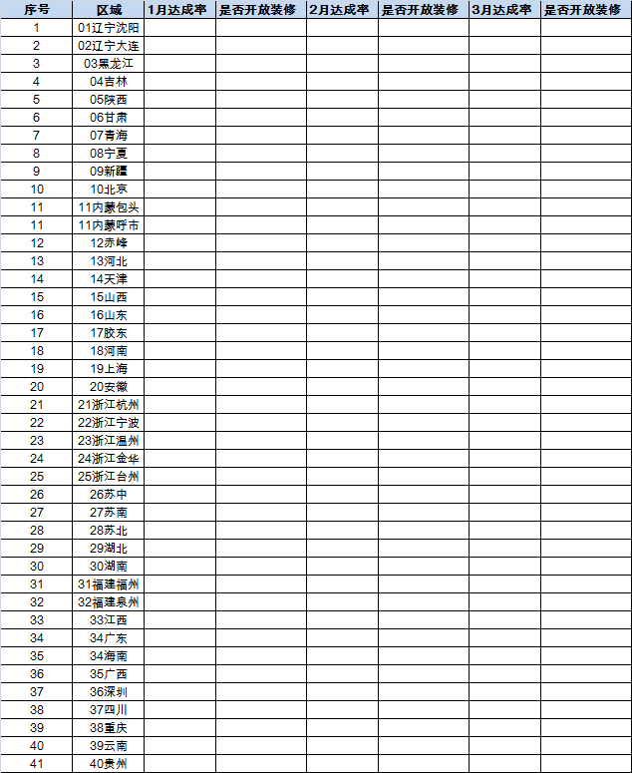
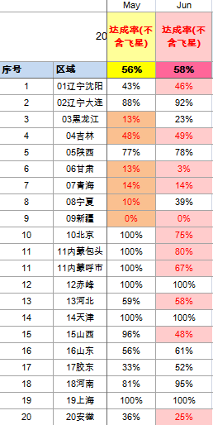
管理员篇
五、装修设置
按照零售政策，用excel表格形式上传，用达成率的数据，
来判断是否给区域开放装修。
根据公式来系统自动判断是否开放装修
数据需要保留每月达成率的数据

Slide 32
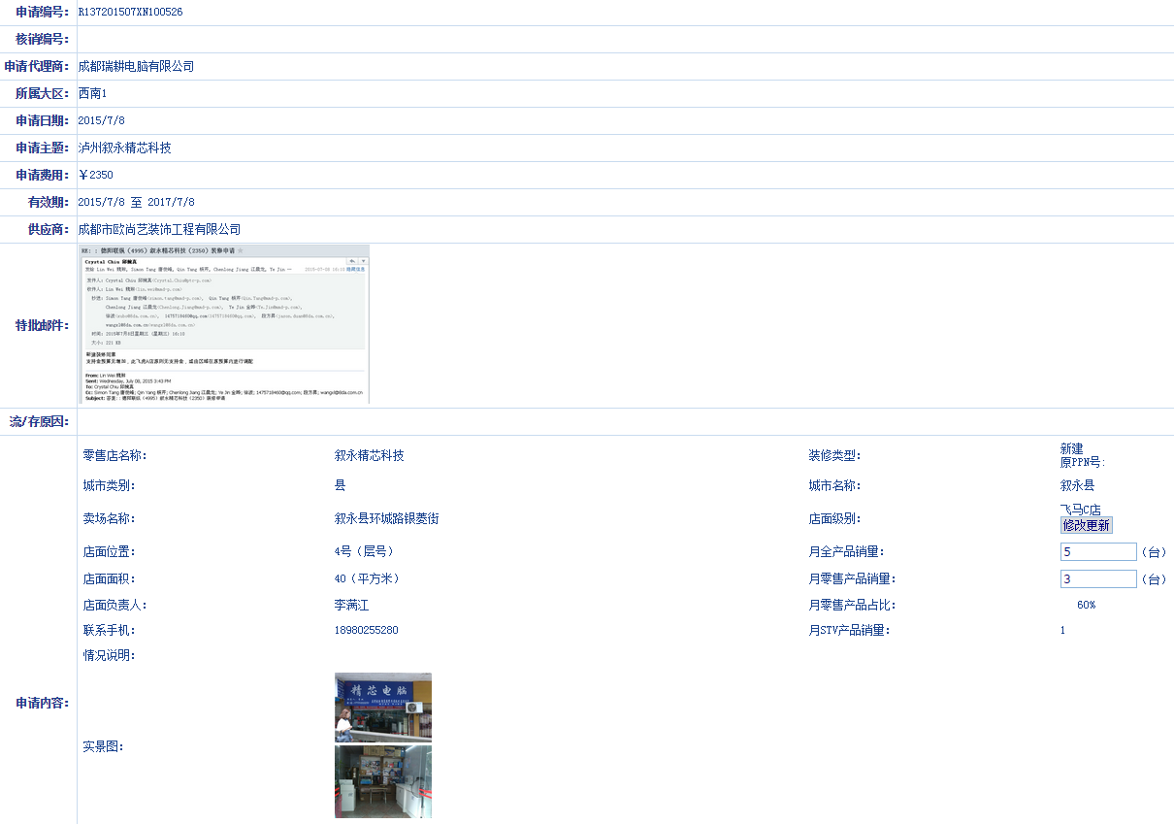
管理员篇
六、PPN单据字段维护
门店ID
申请主题修改
申请费用修改
批复邮件修改
流失/存在状态修改
零售店明细修改

Slide 33
管理员篇
七、报表导出
一、预算报表（以R01/R02/R03为例）
2015
 | R01 |  |  | R02 |  |  | R03
区域 | 总预算 | 已使用预算 | 剩余预算 | 总预算 | 已使用预算 | 剩余预算 | 总预算 | 已使用预算 | 剩余预算
01辽宁沈阳
02辽宁大连
03黑龙江
04吉林
05陕西
……..
....
R01-R12
关联特批数据维护
关联精英网数据
二、费用及销量报表（关系于精英网数据）
门店讯息 |  |  |  |  |  |  |  | 费用类别 |  |  |  |  |  |  | 实际销售量及积分
区域 | 代理公司名称 | 卖场名称 | 门店名 | 店面编号 | 门店级别 | 目标销量 | 目标积分 | R01装修费 | R02样机费 | R03卖场广告 | R10零售店奖励 | R10特殊 | 特殊支持金期间 | Total(除绑店费) | 销售量 | 销售积分
30湖南 | 湖南蓝威电脑有限公司 | 华海3C广场 | 长沙七洋 | R130201209HZ00152 | 飞龙A2店 | 60 | 280 | 5,400 |  |  | 2,000 |  |  | 2,000 | 71 | 459
30湖南 | 湖南蓝威电脑有限公司 | 华海3C广场 | 长沙光速11018 | R130201412HZ00272 | 飞龙B1店 | 40 | 160 | 7,050 |  |  |  |  |  |  | 0 | 0
30湖南 | 湖南蓝威电脑有限公司 | 华海3C广场 | 长沙华海创远 | R201009HZ-099 | 飞龙C店 | 5 | 20 | 5,400 |  |  |  |  |  |  | 5 | 15
30湖南 | 湖南蓝威电脑有限公司 | 华海3C广场 | 长沙华海正捷 | R201010HZ-018 | 飞龙C店 | 5 | 20 | 3,500 |  |  |  |  |  |  | 5 | 15
30湖南 | 湖南蓝威电脑有限公司 | 华海3C广场 | 长沙华海科宇 | R130201407HZ00247 | 飞龙C店 | 5 | 20 | 5,000 |  |  |  |  |  |  | 5 | 15
三、R01门店基本信息报表（拉取R01所有的字段）

